Slide 2
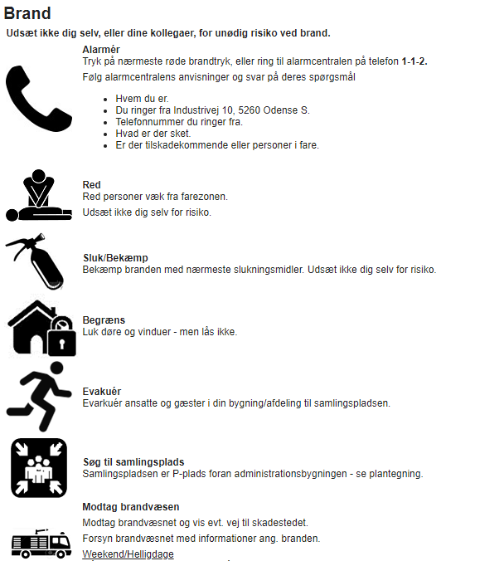
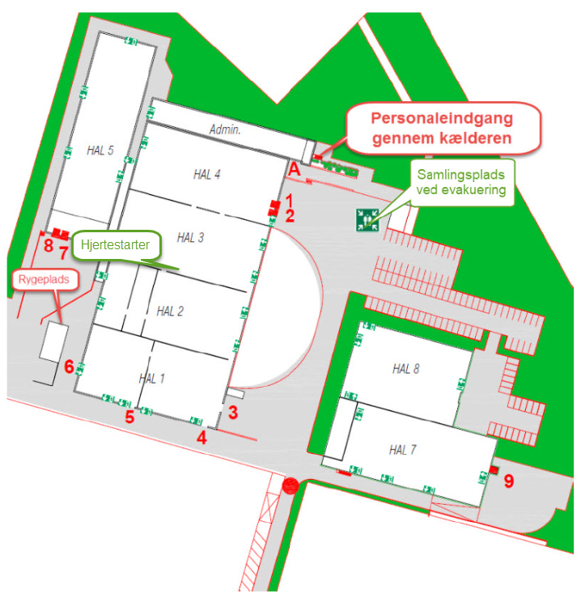
Beredskabsplan
Brand: Alle mødes ved cykelskuret
Førstehjælp: Hjertestarter findes i montagen

Slide 3
Indhold
Slide 03
Slide 05
Slide 06
Slide 08
Slide 10
Slide 11
Slide 12
Hvem er Budweg
Historie
Markeder og kunder
Produkter
Produktionsproces
Bæredygtighed
IT Systemer

Slide 4
Hvem er Budweg
Budweg er førende leverandør af renoverede bremse kaliber til det Europæiske reservedelsmarked
Budweg’s produktsortiment dækker mere end 95% af personbiler i Europa
Mere end 40 års erfaring med renovering af bremse kaliber til reservedelsmarkedet
Produktsortiment omfatter mere end 4.400 kaliber og 1.900 reservedele.

Slide 5
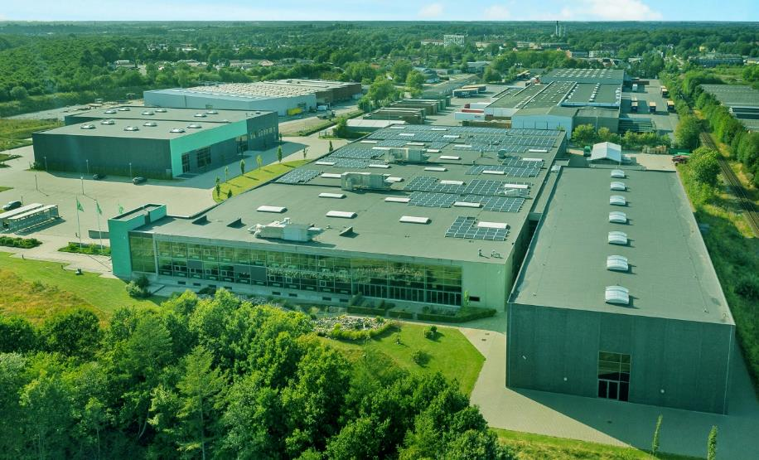
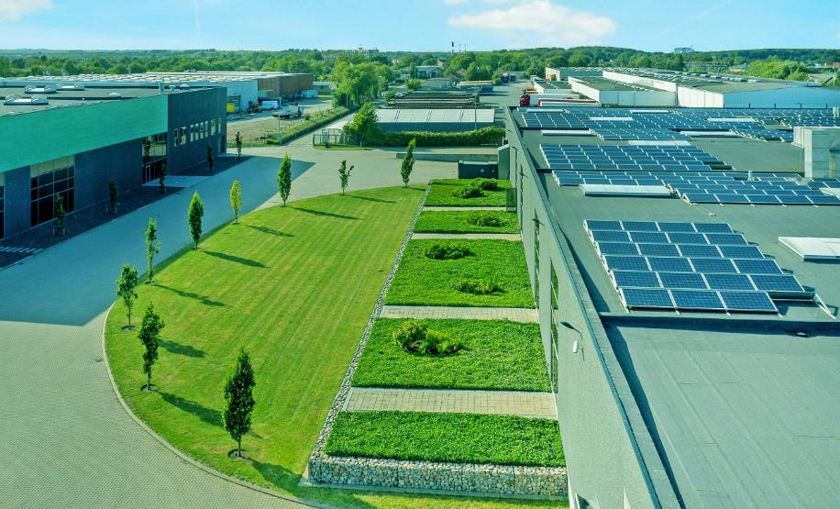
Budweg Facts
Hovedkontor: Odense
Bygninger m2: 16.600m2
Medarbejdere: 192 (i 2026)
Omsætning: 239 mio. DKK
Produktprogram: 4.400 bremse kaliber og 1.900 reservedele
Årligt producerede kaliber: 1.000.000 stk.
Gamle kaliber på lager: 750.000 stk.
Færdige kaliber på lager: 200.000 stk.
Reklamationsrate: 0.3%
ISO 9001:2015 certified (kvalitetsledelse)
ISO 14001: 2015 certified (miljøledelse)

Slide 6


Ny 10.000m2 fabrik I Danmark
Etablering af overfladebehandling
Semi automatisk montagelinje
Aktiemajoritet solgt til den danske kapitalfond Capidea.
Etablering af egne faciliteter til produkttest
16.600m2 udvidelse af fabrik i Danmark
Automatisk pakkelinje implementeret
Budweg solgt til BBB Industries (der i 2025 ændrede navn til Terrepower)
Henning Larsen sønner overtager Budweg
Etablering af datterselskab I Sydkorea
Stiftet af Henning Larsen
1978
1999
2007
2012-14
2015-17
2018
2022
2
123
108
100
142
142
145
Medarbejdere
DKK 81 mio.
DKK 111 mio.
DKK 144 mio.
DKK 199 mio.
DKK 239 mio.
DKK 269 mio.
Omsætning
Notes:
Historisk indblik – dog kun vigtige datoer.

Slide 7
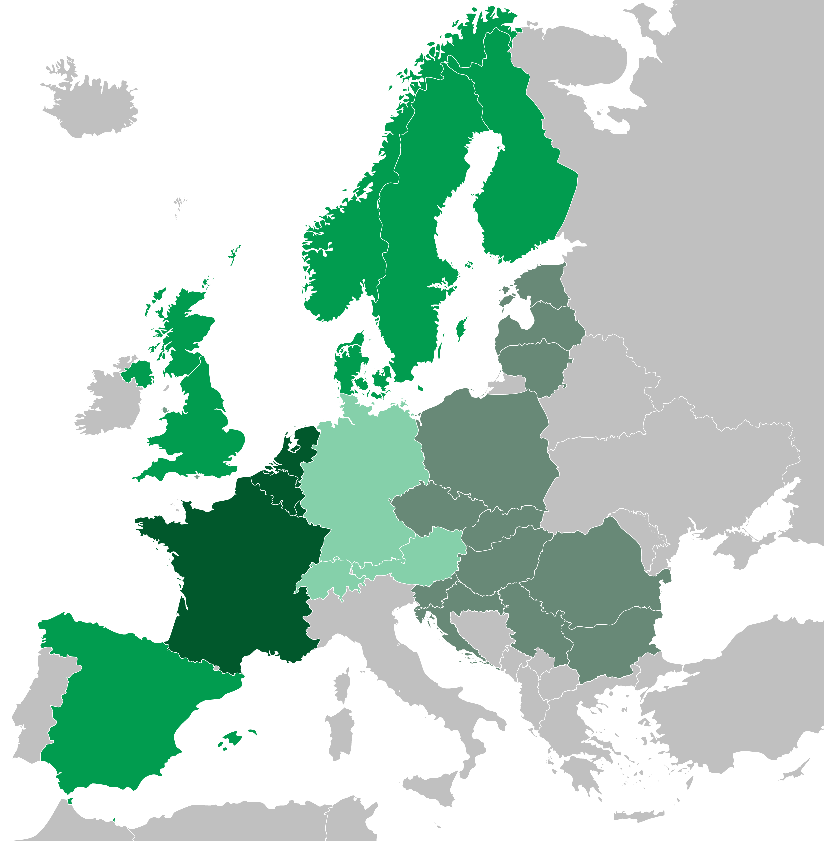




Budweg Caliper A/S
Betjenes fra:
Scandinavian
Spanien
England
DACH
Østeuropa
Benelux
Frankrig
Notes:
marked

Slide 8

























Customers
Grossister
Private Label
Notes:
Sælger ikke direkte til slutkunder eller værksteder, men i stedet sælges produkterne gennem disse grossister. Private label: Også en grossist, der dog benytter eget navn – frem for Budweg.

Slide 9
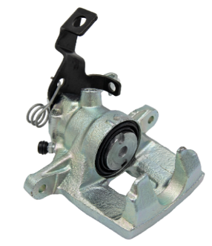
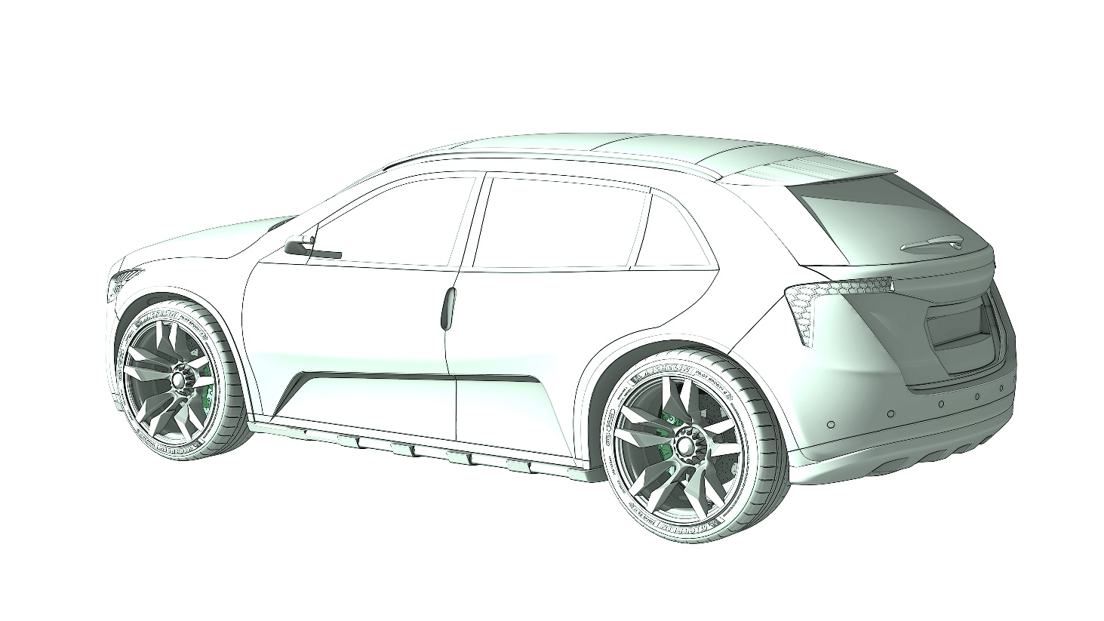
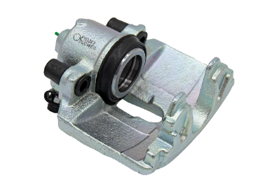
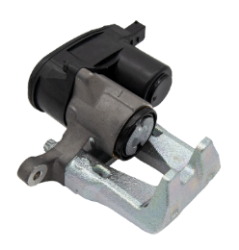
Produkter
Håndbremsekaliber
Forhjulsbremsekaliber
Elektronisk håndbremsekaliber

Slide 10
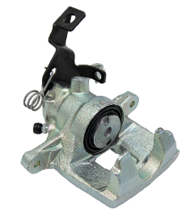
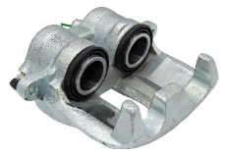
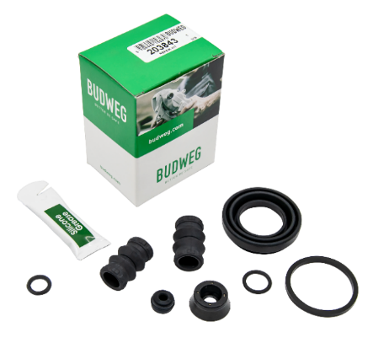
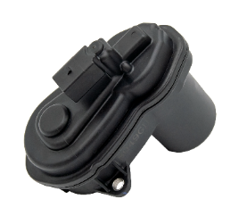
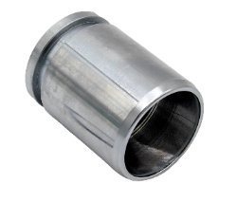
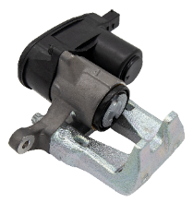
Produktprogram
Bremsekaliber
Reservedele
EPB motor
Reservedelssæt

Slide 11
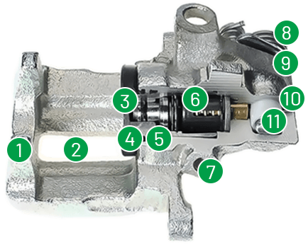
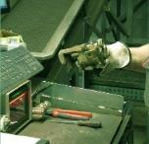
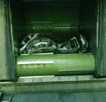
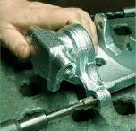
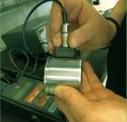
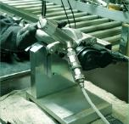
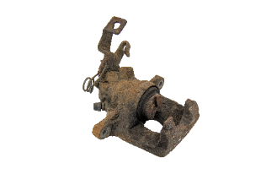
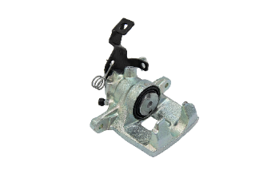

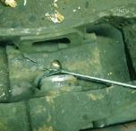
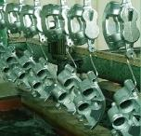
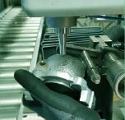

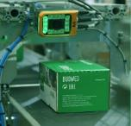

Remanufacturing Process
1.
Sortering
3.
Rengøring
5.
Renovering
7.
Indgangskontrol
9.
Slutkontrol
Bremse Kaliber
Bramse Kaliber
Brugt kaliber
Renoveret kaliber
2.
Adskillelse
4.
Galvanisering
6.
Mærkning
8.
Montage
10.
Pakkelinje
Notes:
Der er en 5 års garanti på alle Budweg produkter.

Slide 12





Fokus
Reducere energiforbrug
Affaldshåndtering
Fokus
Ingen arbejdsulykker med permanent skade
God arbejdsplads
Fokus
Flere kaliber skal baseres på renoverede kaliber
Flere komponenter skal genbruges
Focus
Flere elevpladser
Brug af praktikanter
Samarbejde med studerende
Notes:
Hvad der arbejdes med af de 17 verdensmål (FN’s verdensmål for bæredygtig udvikling) hos Budweg

Slide 13















Systemlandskab
Navision 2017
Central ERP
Enterprise Content Mgmt
Quality Control
Shopfloor Application
TecCom Integration
Sales Order Flow
Budweg.com/Budflix
Internal Communication
TimeXtender
Datawarehouse
Caliper Specification
Material-centric Data application
TecDoc / Katalog
Online Presence
Packaging Servers
Automatic packaging Control
Targit
Cast Seek
Caliper Identification
Sherlock
DMS
PM5
Plant Maintenance
IT Servers + Applications
AD, Print, Labels, Displays
Power Pick Global
JetReport
Rapportering

Slide 14
Renoveringsflow
Tilgang – Brugte Kalibre
Sortering – Brugte Kalibre
Lager – Brugte Kalibre
Renovering – Brugte Kalibre
Lager – Renoverede Kalibre
Cast Seek
Caliper Identification
Power Pick Global
Lager Automater
Caliper Specification
Material-centric Data application
Forsendelse
Pakkeri
Slutkontrol
Montage
Indgangskontrol
Packaging Servers
Automatic packaging Control
Enterprise Content Mgmt
Quality Control
Shopfloor Application
Enterprise Content Mgmt
Quality Control
Shopfloor Application
Sherlock
Document Management System
Enterprise Content Mgmt
Quality Control
Shopfloor Application
ERP med i alle flows

Slide 15
IT Flow
Indkøbsordre (ERP)
Varemodtagelse (ERP)
Kvalitetskontrol komponenter (ECM)
Råvarelager (ERP)
Pluk til produktion (ERP)
Produktionspapirer (ERP+ECM)
Færdigvarelager (ERP)
Salgsordre (Teccom)
Pluk færdigvarelager (ERP)
Pak af produkter (ERP)
Forsendelse (ERP)
Fakturering (ERP)

Slide 16

Hvad ønsker vi os?
Overblik over vores forretning
Løsningsforslag - som vi ikke lige selv havde set

Slide 17
Tak for jeres tid

